Slide 1
Project2
Stock Data - Apple

Slide 2

Data
범위
다루는 Data 는 1990년 부터 현재 까지의 모든 데이터이다
발표 자료 녹화 시기 2022-05-24 를 기준으로 데이터를 모았다.

Slide 3

1
데이터 세부 항목
항목 별 나타내는 수치에 대한 소개
최근 데이터
최근 120 거래일의 시각화 자료 소개
2
목차
시계열 정상성 확인
데이터가 안정적인지 파악
3
모델 별 설명
사용해본 모델 별 결과에 대한 분석
4

Slide 4
01
데이터 세부 항목
데이터의 세부 항목들에 대한 설명

Slide 5
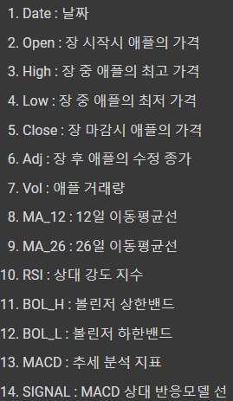
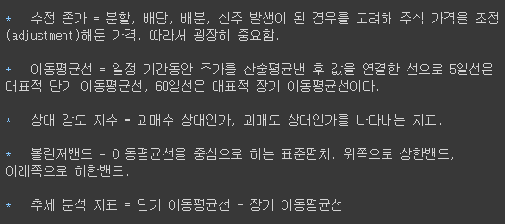
항목 소개
延迟符
항목 별 세부 설명

Slide 6
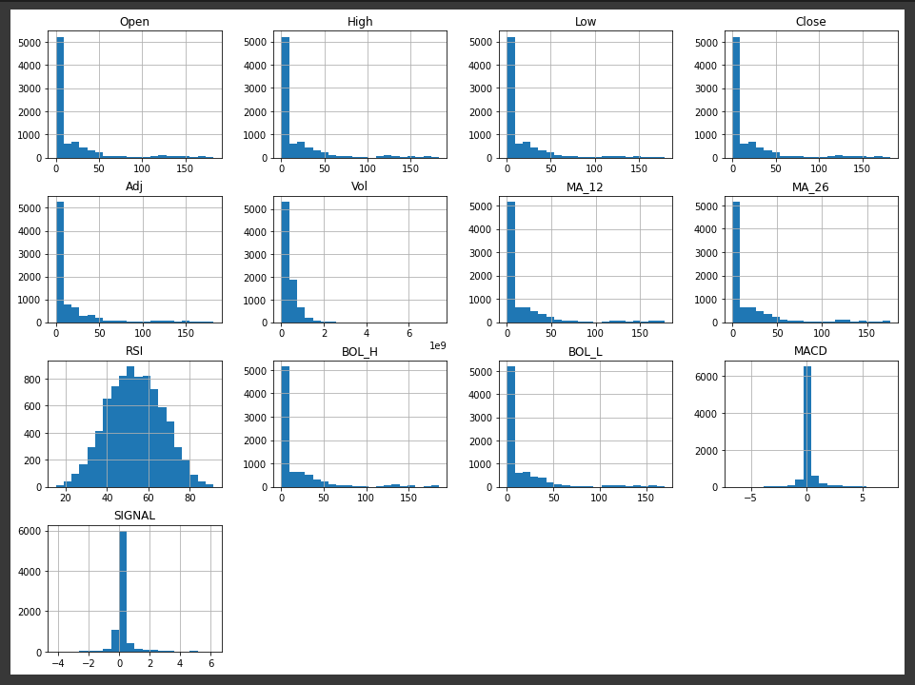
항목 별 분포도
延迟符
경제 성장으로 인해 우 상향의 모습을 나타내는 주가 데이터는 한쪽으로 쏠린 형태가 나타난다.
RSI와 MACD, SIGNAL 의 경우는 강도 혹은 Wave의 크기를 나타내는 지표이 기 때문에 안정적인 분포 도를 나타 낸다.

Slide 7
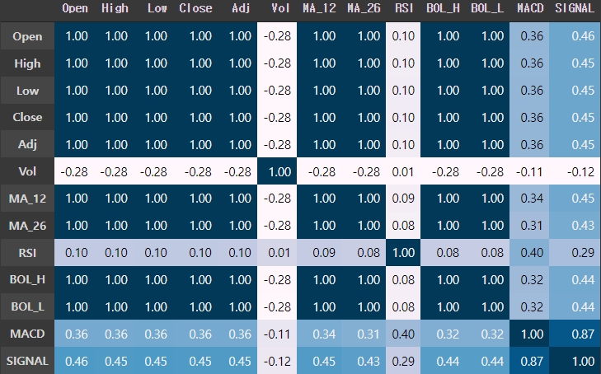
피어슨 상관계수 분석
1. APPLE의 지표들 에 대한 피어슨 상관 계수를 나타내었을 때, 거래량만 음의 상관관계를 나타낸 다.
2. 거래량, MACD, SIGNAL 은 큰 선형 상관관계 라고는 볼 수 가 없다.

Slide 8
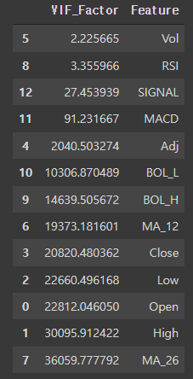
VIF 지수
1. VIF 지수를 통해, 변수들 끼리의 상관관계를 분석했고, 의존성이 낮거나 특이하게 높은 변수들을 삭제 할 수 있다.
2. 하지만 주가 데이터를 파악할 때에 있어서는 다 중요한 특성들이기 때문에 삭제를 하지 않는다.
3. MA_26의 경우가 가장 높은 지수가 나타났다.

Slide 9
02
최근 데이터
120 거래일에 대한 시각화 자료

Slide 10
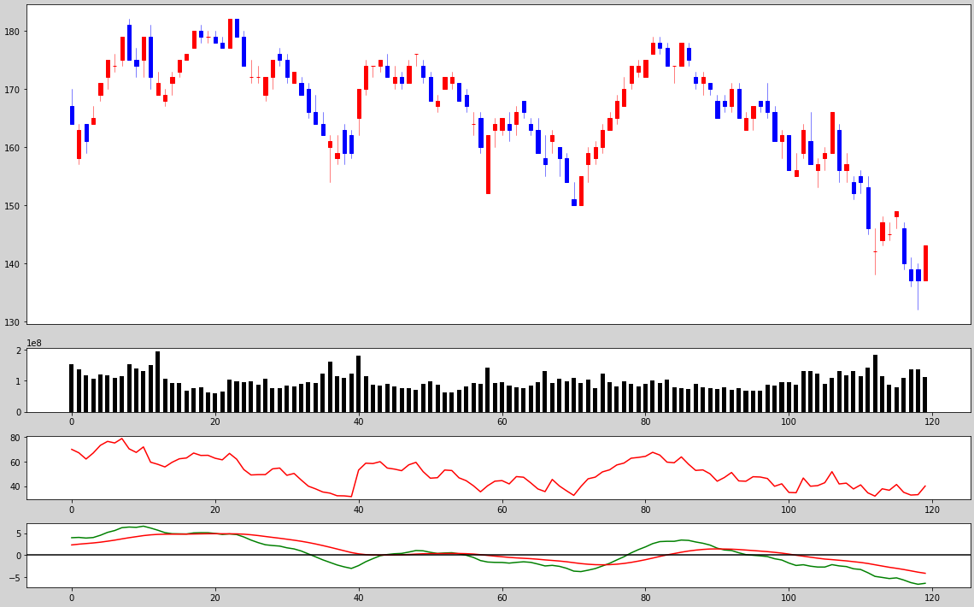
데이터 시각화 자료
延迟符
주가 지표 , 거래량, RSI, MACD & SIGNAL 선

Slide 11
03
시계열 정상성 확인
ADF 검정
KPSS 검정

Slide 12
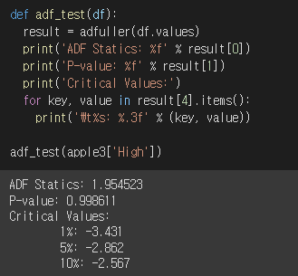

ADF 검정
ADF 검정 : 시계열이 안정적인지의 여부를 판단하는 검정
Null Hypothesis : 기각에 실패하면 시계열이 안정적이지 않다는 뜻
Alternative Hypothesis : 귀무가설이 기각되고 시계열이 안정적이라는 의미

Slide 13
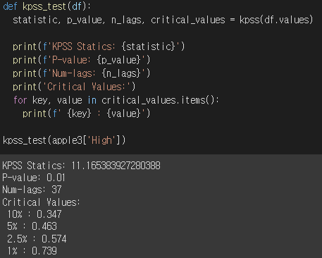

KPSS 검정
KPSS 검정 : 시계열이 평균 또는 선형 추세 주변에 고정되어 있는지 확인하는 기법
Null Hypothesis : 시계열이 안정적이 라는 의미
Alternative Hypothesis : 시계열이 안 정적이지 않다는 의미

Slide 14
04
모델 별 설명
OLS 분석
RIDGE
RandomForest
LGBM

Slide 15
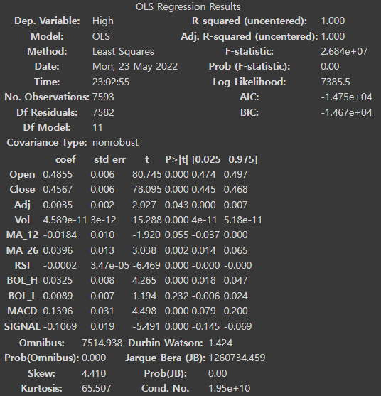
OLS 분석
R-squared : 1에 가까울 수록 성능이 좋다고 판단하며 설명할 수 있는 데이터의 비율을 의미
Prob : 0.05 이하일 경우 회귀식의 변수끼리 매우 관련있다고 판단하는 지표
coef : 회귀계수
std err : 표준오차, 값이 낮을수록 좋음
Durbin-Watson : 더비왓슨 정규성 검증으로 0이나 4에 가까울 수록 잔차들이 자기상관을 가지고 있다고 판단

Slide 16
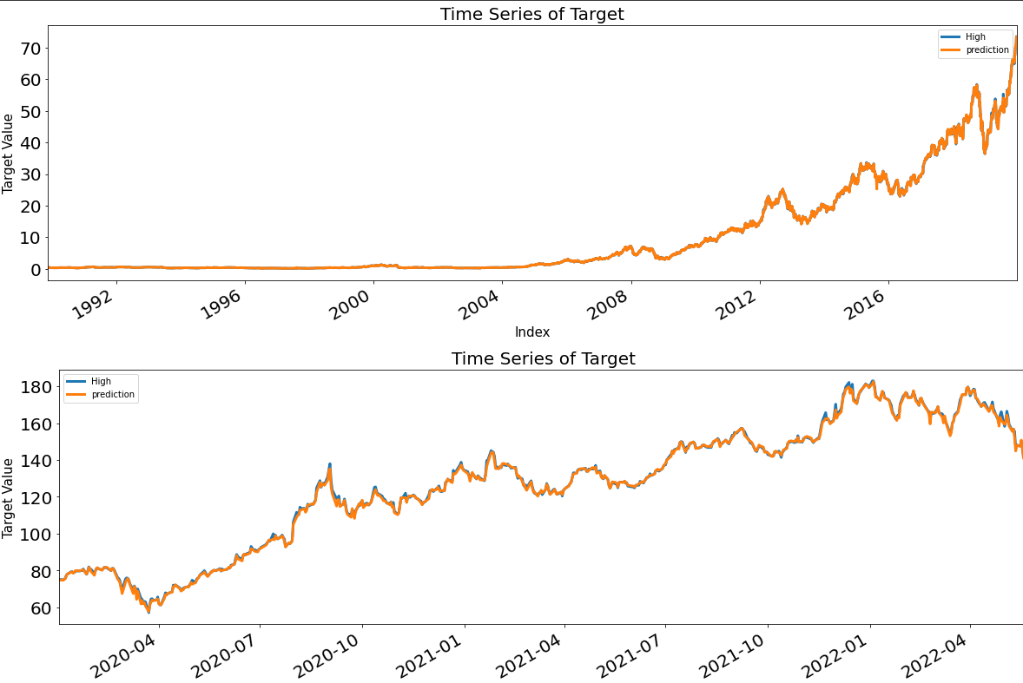
OLS 분석
OLS분석을 통한 타겟과 prediction 값의 시각화

Slide 17
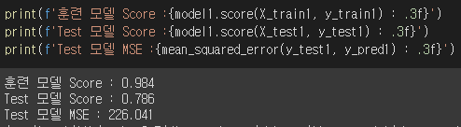
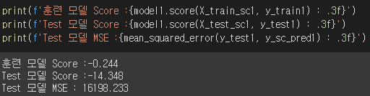
RIDGE
alpha 값을 나눠서 진행한 결과 alpha값은 1을 사용했다.
위는 스케일링을 진행하지 않은경우, 아래는 스케일링을 진행한 경우이다.
스케일링을 진행한 경우에는 폐기모델이 된다.
train 모델에서 과적합의 모습이 나타나기는 한다.

Slide 18


RandomForest
회귀모델이기 때문에, RandomForestRegressor 모델을 사용해 보았다.
최적의 파라미터 조합을 찾았음에도 불구하고 Train set 과적합과 Test set 에서 음수가 나오는 결과가 나타난다.
이 모델은 아예 사용이 불가한 모델이기 때문에 폐기한다.

Slide 19
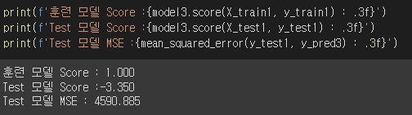
LGBM
부스팅 모델로 LGBMRegressor을 사용했다.
여기서도 RandomForest와 마찬가지의 결과가 나타났다.
모델을 폐기한다.

Slide 20
결과발표
Stock Data - Apple
PPT模板下载：WWW.HOMEPPT.COM/moban/ 行业PPT模板：WWW.HOMEPPT.COM/hangye/
节日PPT模板：WWW.HOMEPPT.COM/jieri/ PPT素材下载：WWW.HOMEPPT.COM/sucai/
PPT背景图片：WWW.HOMEPPT.COM/beijing/ PPT图表下载：WWW.HOMEPPT.COM/tubiao/
优秀PPT下载：WWW.HOMEPPT.COM/xiazai/ PPT教程： WWW.HOMEPPT.COM/powerpoint/
Word教程： WWW.HOMEPPT.COM/word/ Excel教程：WWW.HOMEPPT.COM/excel/
资料下载：WWW.HOMEPPT.COM/ziliao/ PPT课件下载：WWW.HOMEPPT.COM/kejian/
范文下载：WWW.HOMEPPT.COM/fanwen/ 试卷下载：WWW.HOMEPPT.COM/shiti/
教案下载：WWW.HOMEPPT.COM/jiaoan/ PPT论坛：www.homeppt.cn

